Slide 1


JLU Mirrors
重新造的那些轮子们
TechCiel @ 吉林大学 Linux 用户协会
高校开源软件论坛 @ 南京大学
2023 年 8 月 19 日

Slide 2
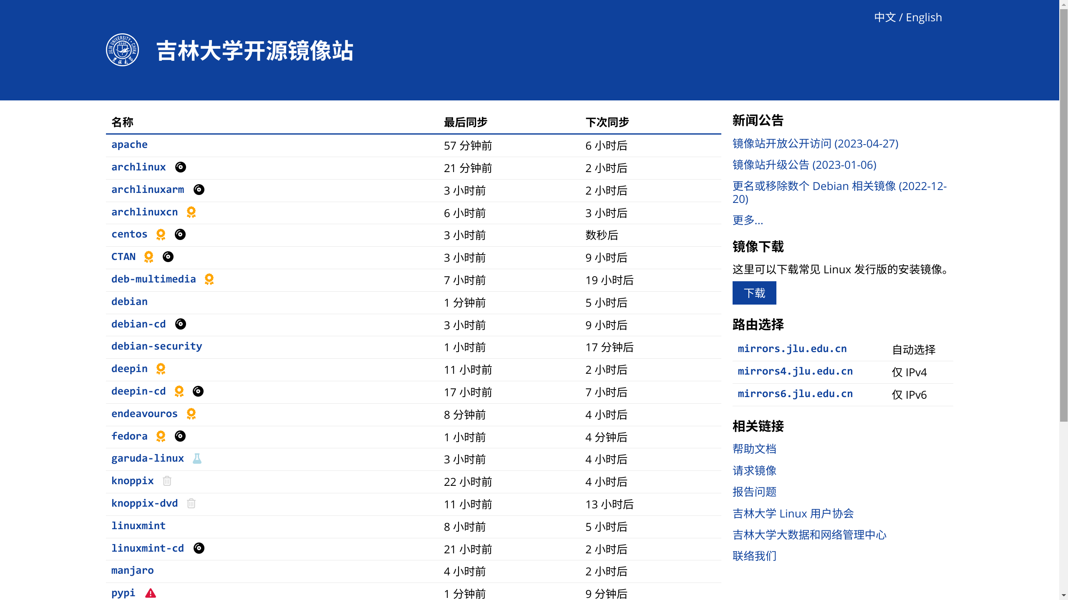

Slide 3
前世今生
2014.06 – 2017.10
2023.01 – present

Slide 4
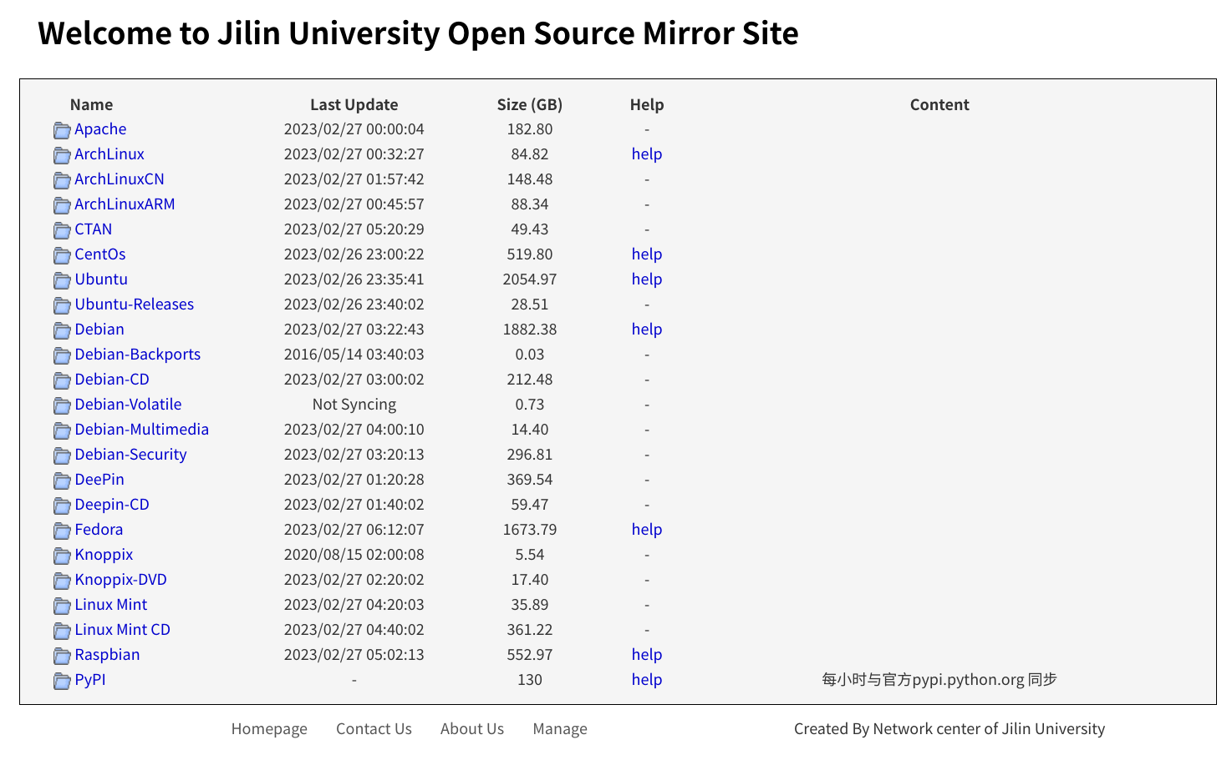


Slide 5
镜像站最大的敌人是什么…?
拔线
网线电线都算

Slide 6
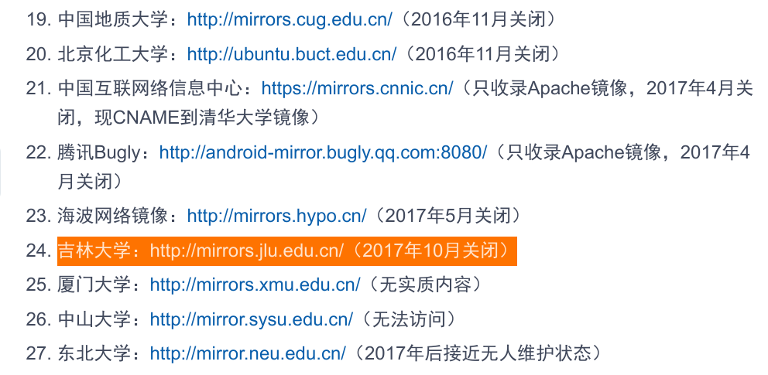

Slide 7
从校医院到网络中心
2023 年 3 月 24 日，网络中心李振建老师协调上架了一台物理机
CPU: 2x Intel(R) Xeon(R) CPU E5-2620 v2
RAM: 32 GiB
HDD: 2x 13.4 TiB
ETH: 2x 1GbE (1 connected)

Slide 8
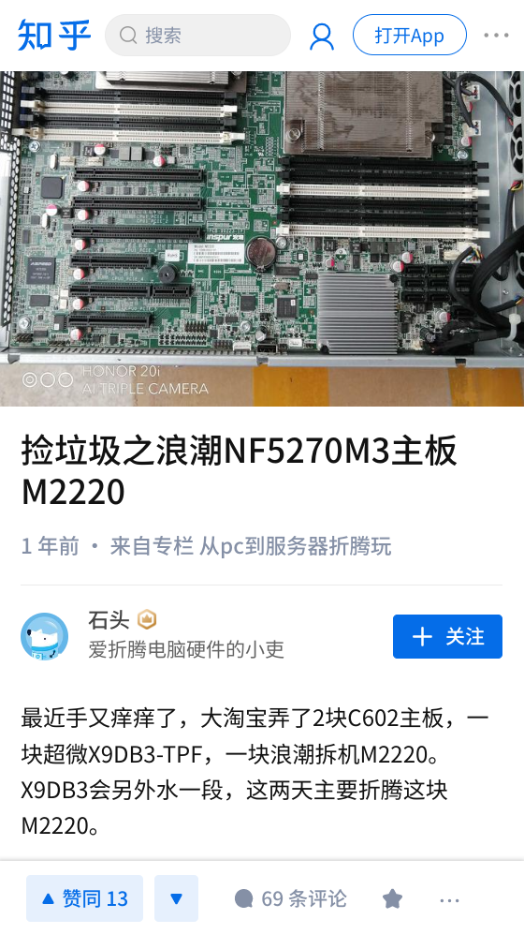
感谢网络中心
大力支持！

Slide 9
手搓一个前端 mirrors-web
为什么我这么讨厌现代前端技术啊

Slide 10
穷极无聊 于是手搓
In prison, a man will do most anything to keep his mind occupied.
-- ‘Red’ in The Shawshank Redemption
他山之石，可以攻玉。
-- 诗经·小雅

Slide 11
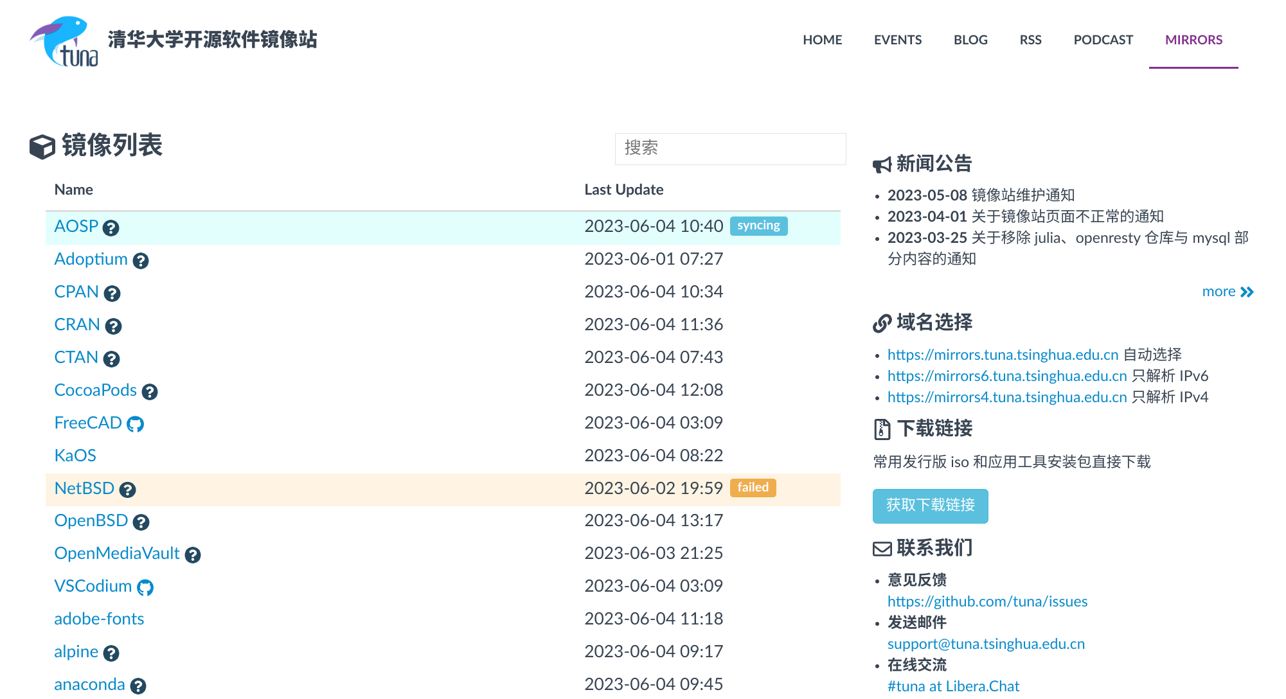
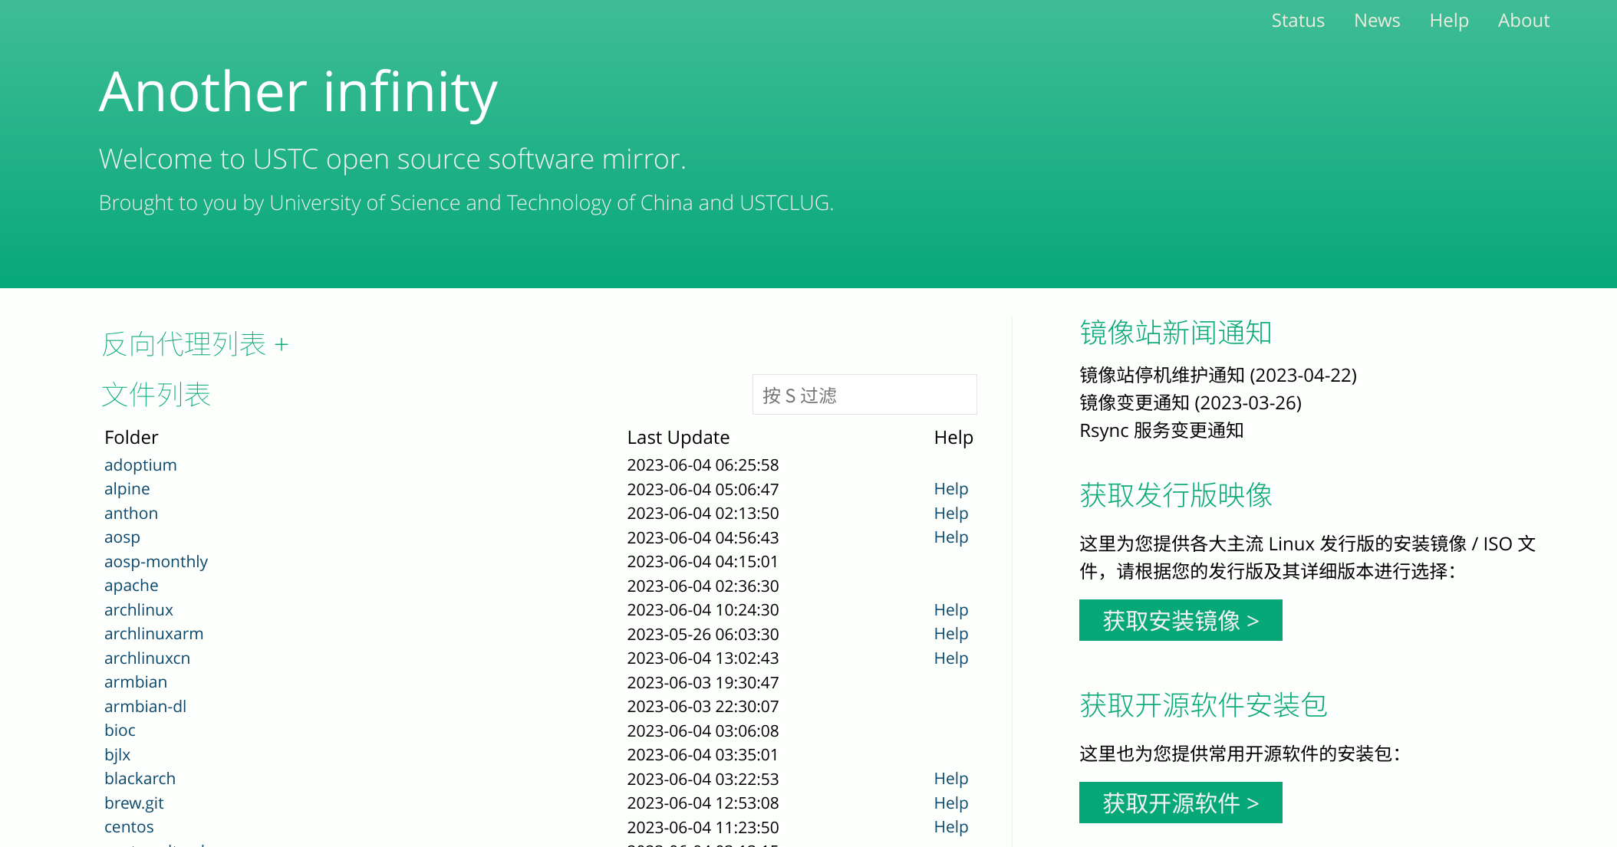
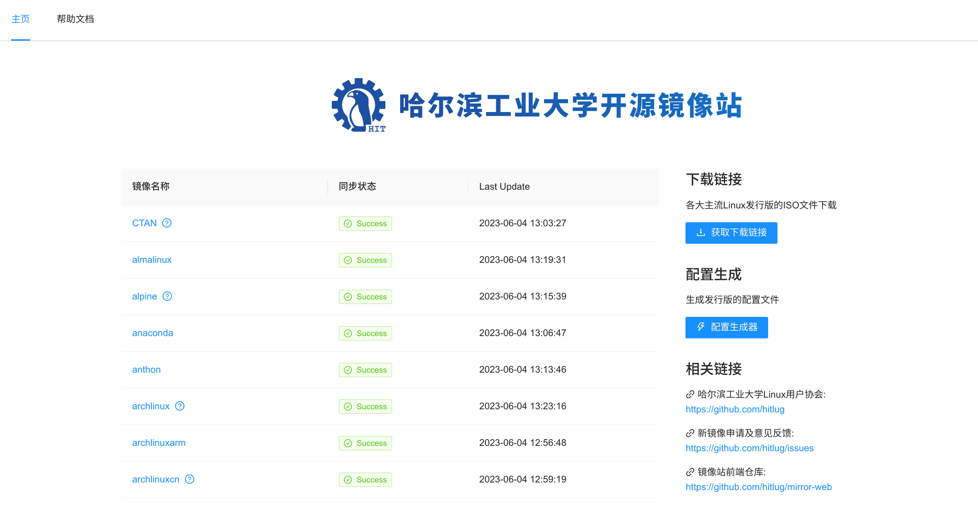

Slide 12
一些设计考量
首先，出于安全和性能的考虑，采取前后分离、前端渲染
  更低资源开销、更稳定、更安全、更方便配置
  一个 Vue 就完事，顺带做了 i18n
美观、简洁、一目了然的风格————以 USTC 为灵感
设计通用的导航栏和页脚等页面模板———90 年代 SSI

Slide 13
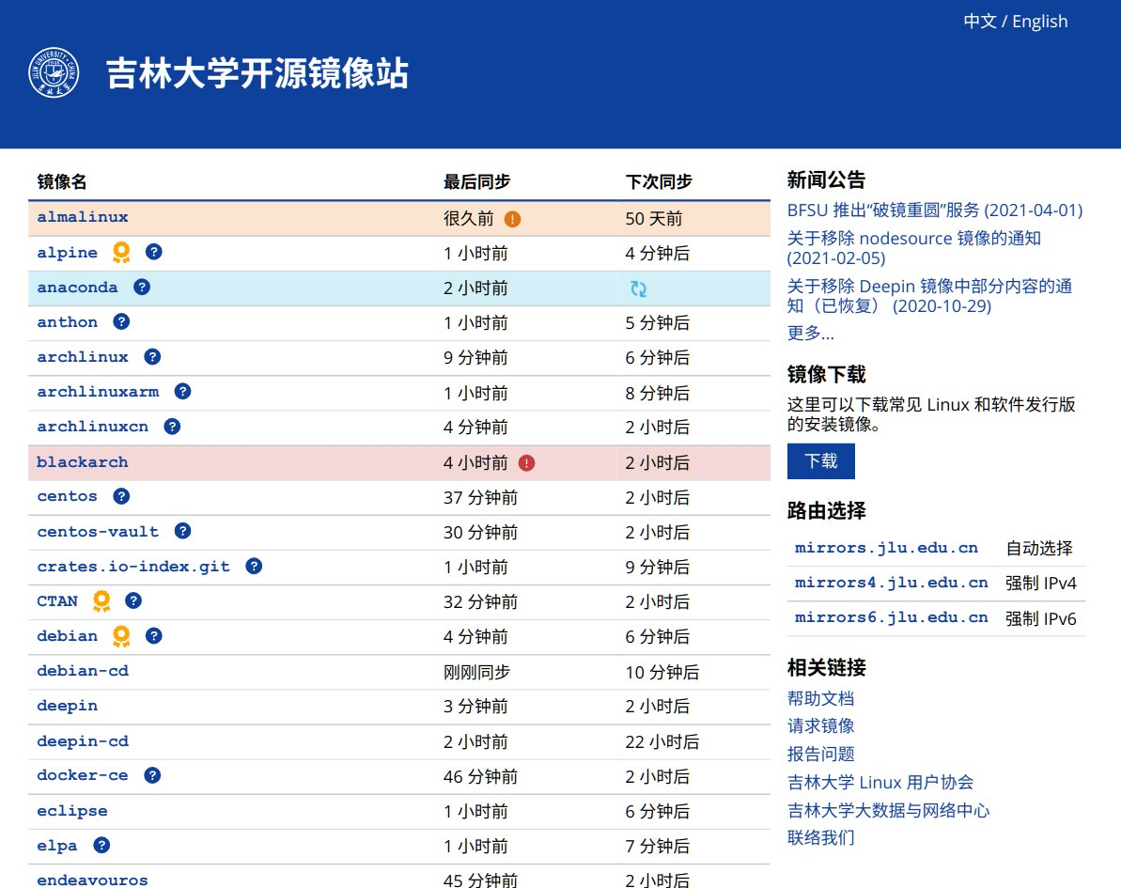

Slide 14
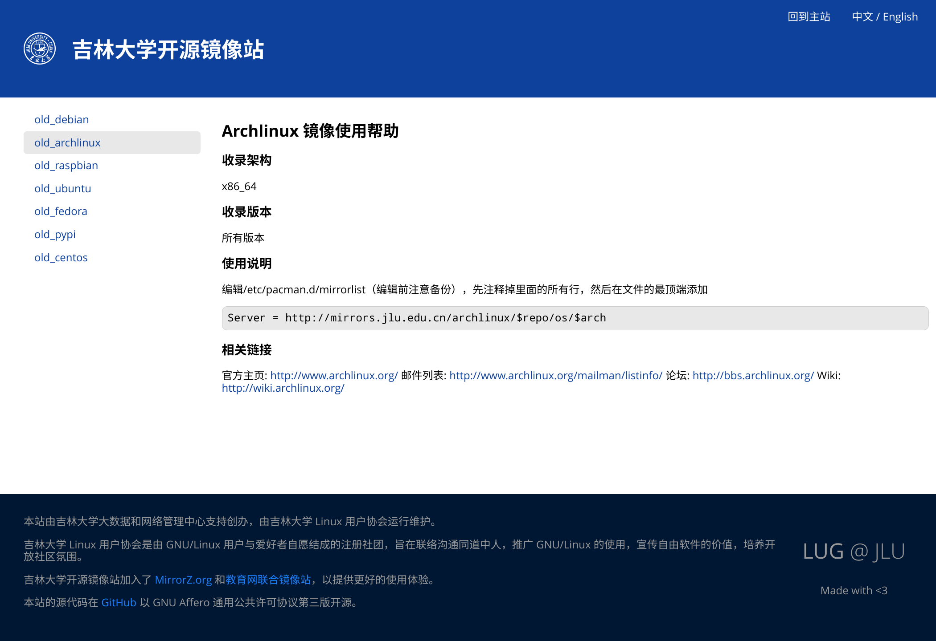

Slide 15
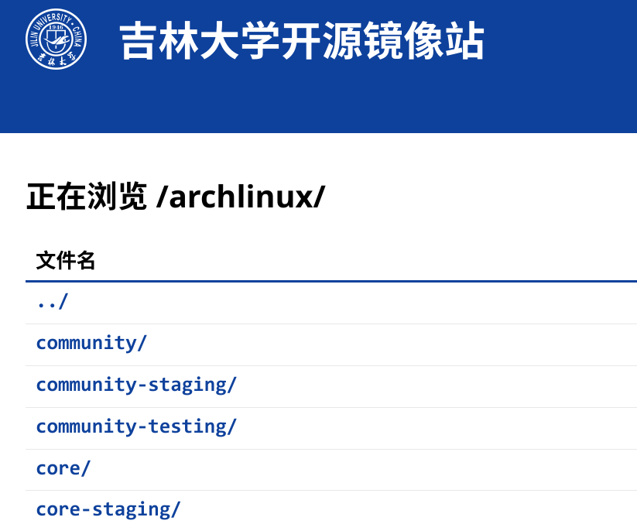
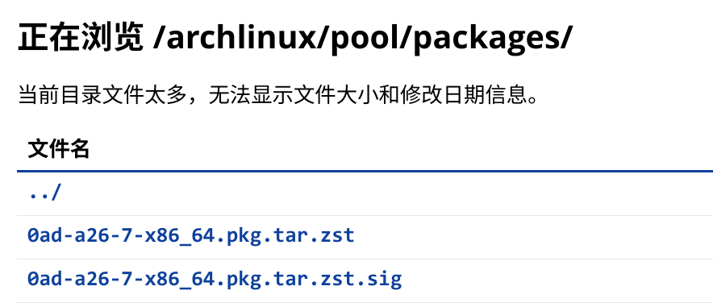
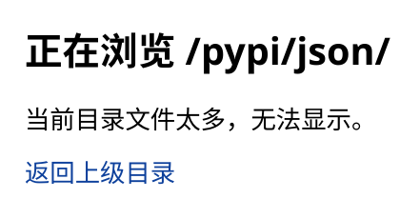
fancyindex 实现列目录
用于替代简陋的 autoindex
Adrian 实现的 NGINX 版本
代码质量十分的糟糕
自行维护了一个版本
增加了限制文件个数的功能

Slide 16
fancyindex 实现 noscript 支持
<noscript>
<meta http-equiv="refresh" content="0;url=./?noscript=1">
</noscript>
index _index$arg_noscript.html;

Slide 17
fancyindex 实现 noscript 支持
if (new URL(location).searchParams.has('noscript')) {
let redirect = new URL(location)
redirect.searchParams.delete('noscript')
location.replace(redirect)
}

Slide 18
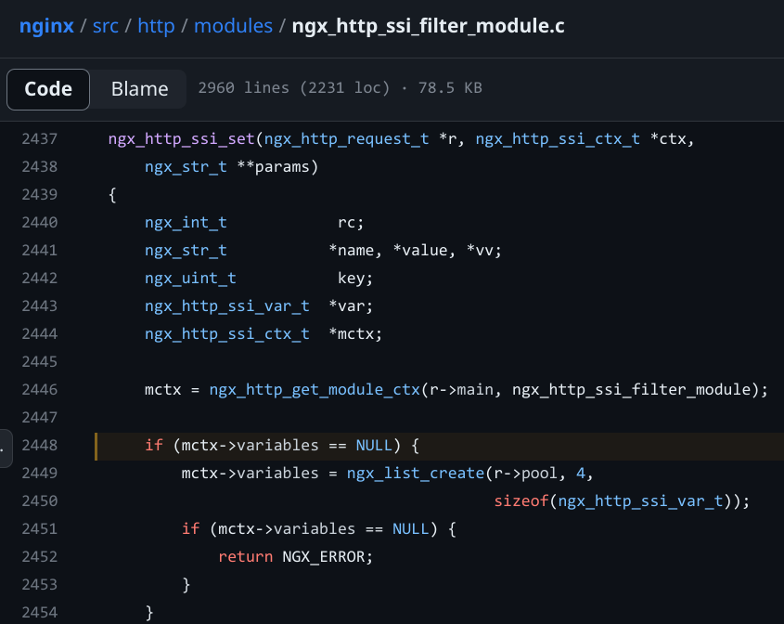
fancyindex + SSI = … worker process exited on signal 11
两项技术结合在一起，为什么会变成这样呢……
11月2日，试图上线部署一个平静凌晨
所有的 fancyindex 页面统统打不开
(gdb) display mctx
1: mctx = 0x0

Slide 19
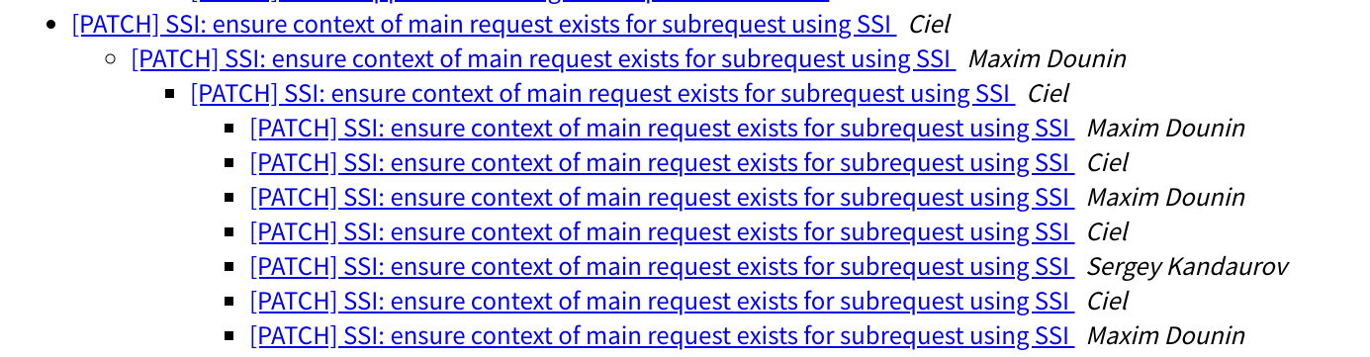
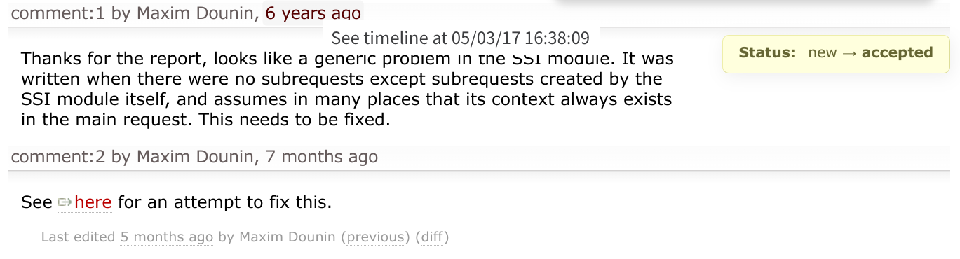

Slide 20
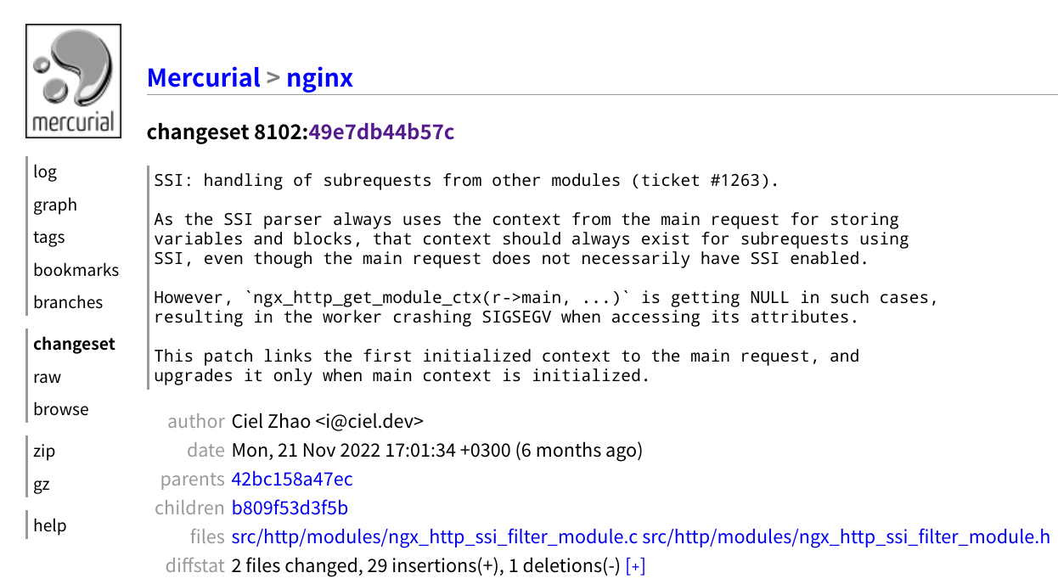
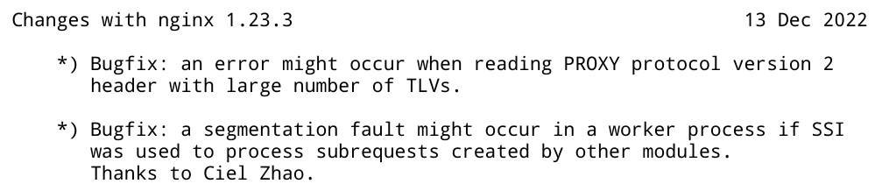

Slide 21
手搓镜像管理器
Shine
充分利用动态语言优势

Slide 22

什么是“自主可控”？
如果镜像站出锅了，我必须要会修，不能现学
于是阅读 tunasync 的源代码，居然是 Go 写的
我横竖看不懂，字缝里感觉不太合适，没文档，且有些零敲碎打
镜像站的每个项目都不同，细节多且杂，编译型的东西感觉并不讨喜

Slide 23
Mirror Shine
镜像管理器是什么？负责定时启动有限个镜像任务，并完成周围工作
从 crontab 到 flock 再到 tunasync
我的技术栈 != 未来运维的技术栈 && 人生苦短
我喜欢起开发代号，这次就叫 shine ，取擦亮（镜子）之义

Slide 24
任务对象模型（简化版）
任务内容
def run(self) -> bool:
return False
def next(self) -> int:
return int(time()) + 24 * 60 * 60
def retry(self) -> int:
normal = self.next()
failed = int(time() + 30*(2**self.fail_count))
return min(normal, failed)
def kill(self) -> bool:
return False
def post(self, result: bool) -> None:
pass
def success(self) -> None:
pass
def fail(self) -> None:
pass
class Task:
def __init__(self) -> None:
self.name: str = ''
self.on: bool = True
self.active: bool = False
self.last_success: int = 0
self.last_start: int = 0
self.last_finish: int = 0
self.next_sched: int = 0
self.fail_count: int = 0
def condition(self) -> bool:
return True
def pre(self) -> None:
pass
下次排期
重试排期
任务状态
强制停止
后置工作
运行条件
成功时
前置工作
失败时

Slide 25
如何配置任务？
管理员又不是不会写 Python ！
一个任务 = 一个 py 文件，自己定义这些函数！
动态解释、动态绑定，将配置文件命名空间，映射到对象属性空间
充分利用动态语言优势

Slide 26
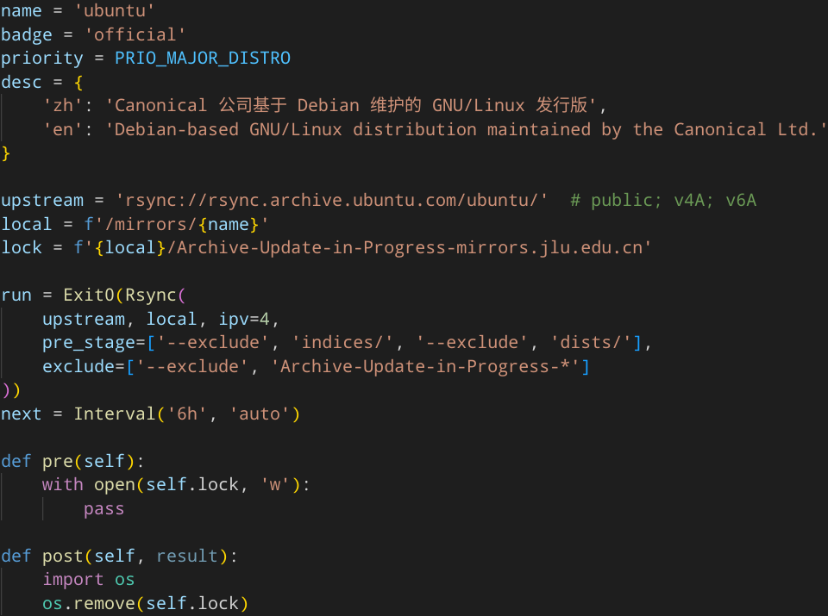

Slide 27
helpers 函数工厂
有一些比较常用的功能，不应该每个配置文件都写一遍
使用函数工厂，快速生成通用功能的任务
目前实现了：
  四个任务内容的工厂
  三个排期方式的工厂

Slide 28
任务内容工厂
通过系统调用启动进程并采集日志的 System
  支持任务超时、输入内容、保存输出
构建同步参数并通过 System 启动 rsync 的 Rsync
  支持两阶段同步、提取总文件大小等
通过 System 返回值决定任务是否成功的 Exit0
随机摸鱼一段时间并随机出错的演示用任务 Demo

Slide 29
排期方式工厂
使用时间间隔的排期方式 Interval
  支持随机浮动运行时间、用户友好的输入如 6h
使用 crontab 语法的 Crontab
  完整支持 Crontab 语法，解算下一次运行时间
将多种排期方式结合取最早的 Earliest

Slide 30
scheduler 调度器线程
默认启动间隔为 10 秒
可调度任务：已启用、未运行、已到预定时间、满足运行条件
按已排队时间加权排序，每次启动一个任务投入运行

Slide 31
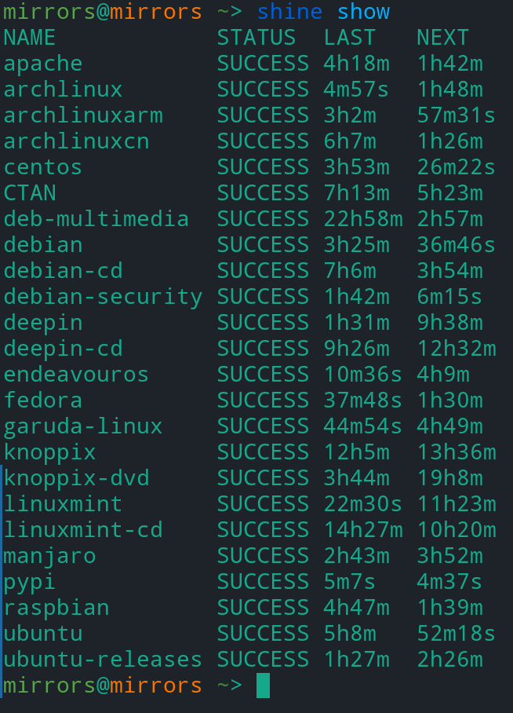
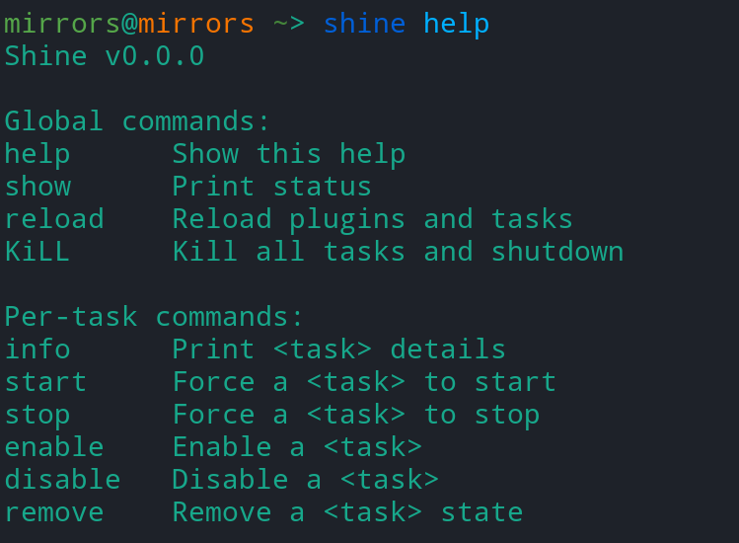
command 指令线程和 __main__ 模块
打开一个本地 socket 用于通信控制
使用 argparse 和 readline 用于命令行操作

Slide 32
事件处理的插件系统
系统加载重载、保存状态、系统退出、调度和任务执行前后
埋下事件钩子，在合适的时机完成额外的周围工作
抛开插件和 helpers 来看，shine 只是一个单纯的循环任务管理系统
目前有高达 15 个插件（全自己写的！）运行于镜像站上

Slide 33
事件处理的插件系统
*_ngx_conf 、rsyncd_conf 为 NGINX 和 rsync 生成额外的配置文件
web_api 、mirrorz_api 、uptimerobot_api 为前端和其它服务提供 API
concurrent_limit 、load_limit 通过并发数和系统负载限制新任务执行
ftpsync_helper 用于 Debian 等项目的 ftpsync 同步工具
distros_api 统计各个项目下的 ISO 镜像下载信息

Slide 34
事件处理的插件系统
eval_cmd 为指令线程增加任意代码执行
maint_limit_cmd 增加了暂停调度新任务的维护模式指令
priority_helper 定义了若干用于配置项目优先级的常量
ratio_stat 统计同步时间占空比
robots_api 为网站生成避免爬取内容的 robots.txt

Slide 35
后记
与世界连接

Slide 36
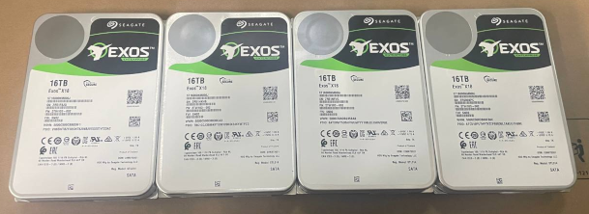
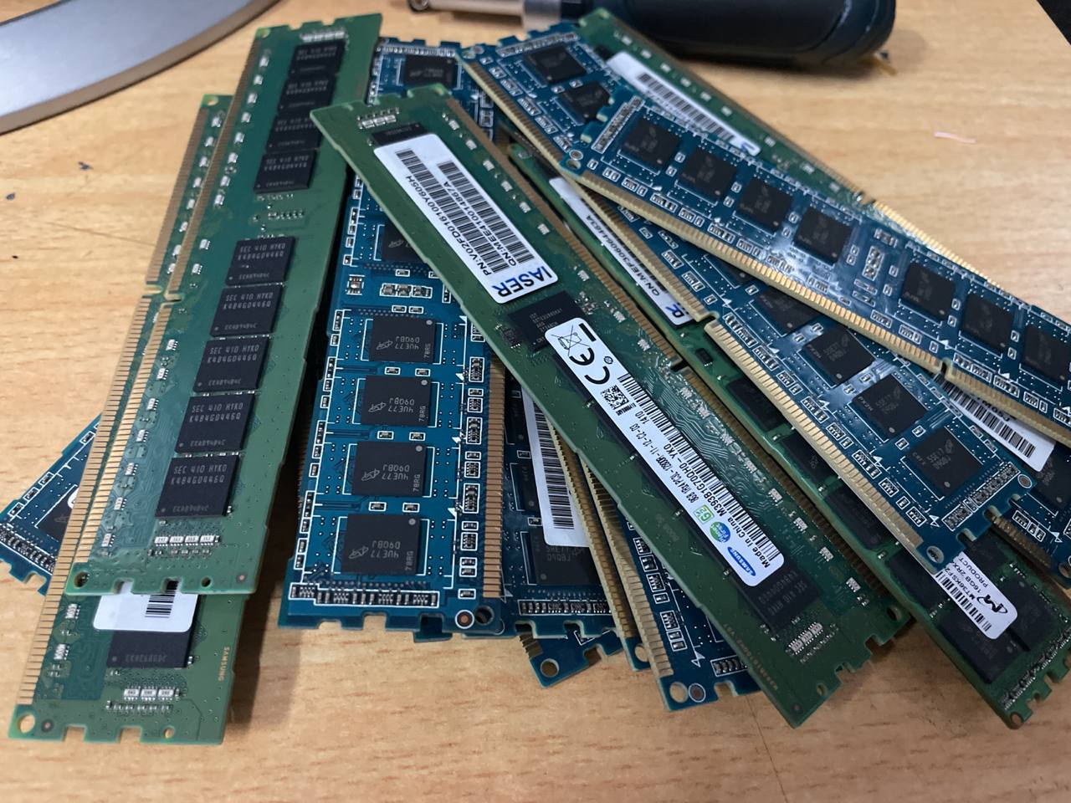
设备升级要考虑瓶颈
12 月 1 日，为容纳更多项目，李振建老师翻出了 4 块 16 TB 希捷银河
4x 16TB 和 8x 3TB 分别进行 RAID 5 得到 43 TiB + 19 TiB
3 月 27 日，李振建和符太东老师翻箱倒柜，又找出了 20 多条 DDR3
然而事情并不顺利：(possibly bad) old memories
最终我们拥有了 184 GB 的 RAM ，大部分给 ARC 做缓存用

Slide 37
吉大镜像站 堂堂复活
2022 年 11 月 1 日，镜像站 demo 上线，1 月 6 日正式切换上线
2023 年 4 月 10 日，镜像站开放公众访问
目前能够提供校内外 IPv4/IPv6 双栈的 HTTP(S) 和 rsync 服务
终于不用全都从 TUNA 拖了，甚至已获数个上游项目列入官方源

Slide 38
与其他社区的奇妙交流
给 Bandersnatch 加功能、做优化
多灾多难的 PyPI ，和咕咕咕咕的 PyPA
不同上游项目打交道的体验
  群友回复的 ArchCN 、群友同事回复的 Deepin
  “自主可控”的 OpenKylin 和社区项目 ImmortalWrt
  ……

Slide 39

后续工作
继续增加后续批次的项目
对接 mirrorz-help 共享文档 (OSPP)
恶意流量对策联合工作小组
完善性能监控、日志分析、故障转移
（不知道何时）加硬盘？加带宽？（或者拔线？

Slide 40

吉林大学大学生 Linux 用户协会
吉林大学为数不多的正经技术社团之一
TechTalk 技术分享
Meetup 小聚
Install Party 安装派对
Release Party 发布日派对
SFD 软件自由日

Slide 41

JLU Mirrors
重新造的那些轮子们
TechCiel @ 吉林大学 Linux 用户协会
高校开源软件论坛 @ 南京大学
2023 年 8 月 19 日

